Slide 1
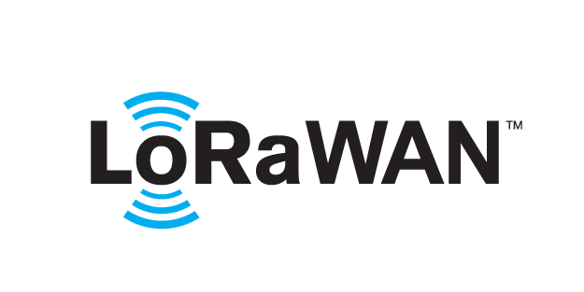




, una red abierta* para Internet de las Cosas
Miguel Ángel Casanova GONZÁLEZ @MiguelACasanova
Responsable de desarrollo E INTELIGENCIA ARTIFICIAL de
Automatización del internet de las cosas, SL http://alfaiot.com @alfaiot
CEO de SIMAC Mundo Digital, SL http://simac.es @SIMACMD

Slide 2
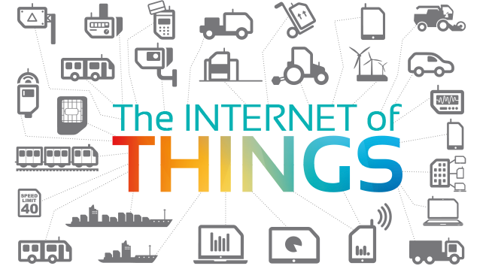
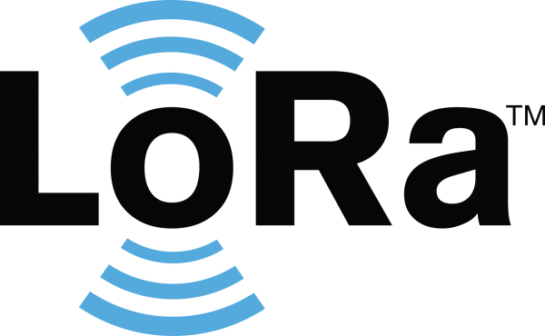
Redes LPWAN (Low-Power Wide-Area Networks)
Notes:
Mucho se empieza a escuchar sobre las redes LPWAN (Low-Power Wide-Area Network) y ¿por qué usar estas redes LoRa y LoRaWAN, pero ustedes se preguntarán ¿qué es LoRa?

Slide 3
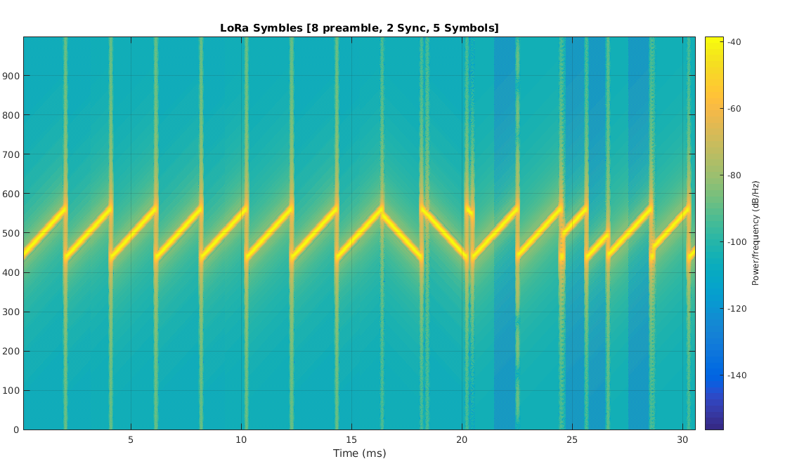
LoRa ≠ LoRaWAN
Lo primero que hay que aclarar es que LoRa y LoRaWAN no son lo mismo, LoRa es el tipo de modulación en radiofrecuencia, patentado* por Semtech
Notes:
Aunque cómo veremos la comunidad Maker ha adoptado esta tecnología la modulación está patentada, sólo Semtech y sus partners asociados pueden fabricar los chips LoRa.

Slide 4

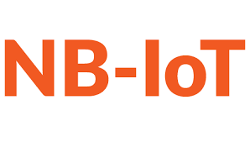
Panorama de las comunicaciones inalámbricas
Suitable for Spotify, Netflix, large file exchange
Internet for People
Suitable for battery powered, connected sensors
Internet of Things
IoT
Notes:
Estamos acostumbrados a las redes inalámbricas como WiFi, 3G, Bluetooth para las personas. Pero existen otros tipos de redes para los objetos, las redes de IoT, también inalámbricas.

Slide 5
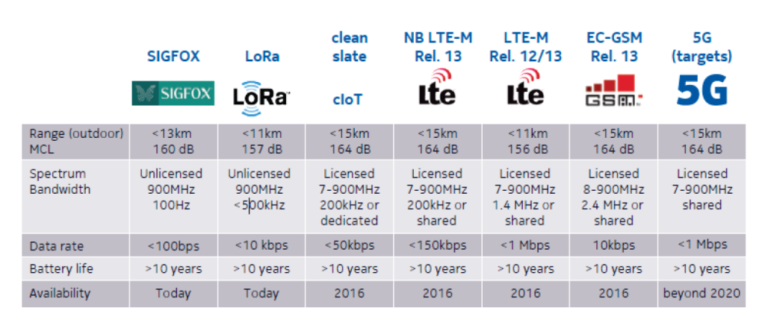
Redes Inalámbricas actuales y futuras…
Notes:
Podemos decir que LoRa es el presente, pero sobre todo que tiene mucho futuro ya que al utilizar una banda ISM no licenciada supone un importante ahorro.

Slide 6
Ventaja de LoRa frente a otras tecnologías LPWAN
Alta tolerancia a las interferencias
Alta sensibilidad para recibir datos (-168dB)
Basado en modulación chirp
Bajo Consumo (hasta 10 años con una batería)
Largo alcance 10 a 20km
Baja transferencia de datos (hasta 255 bytes)
Conexión punto a punto
Frecuencias de trabajo: 915Mhz América, 868 Europa, 433 Asia
Notes:
Todo esto hace a la tecnología ideal para conexiones a grandes distancias y para redes de IoT que se pueden utilizar en ciudades inteligentes, lugares con poco cobertura celular o redes privadas de sensores o actuadores, por eso es que nace LoRaWAN.

Slide 7
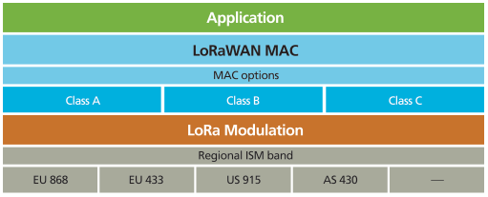
LoRaWAN
LoRaWAN es un protocolo de red que usa la tecnología LoRa para comunicar y administrar los dispositivos, se compone de dos partes principalmente: gateways y nodos, los primeros son los encargados de recibir y enviar información a los nodos y los segundos, son los dispositivos finales que envían y reciben información hacia el gateway.
Las principales características de LoRaWAN son:
Topología estrella
Alcance de 10 a 15km en línea de vista
Encriptación AES 128
Soporte para 3 clases de nodos
Administración de dispositivos
Redes públicas y privadas
Bajo consumo y largo alcance
Baja transferencia de datos (hasta 242 bytes)

Slide 8
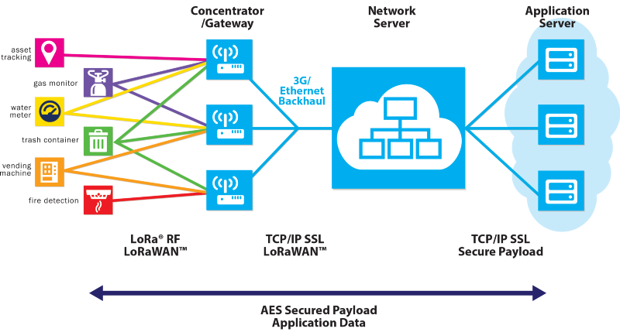
Estructura de red LoRaWAN

Slide 9
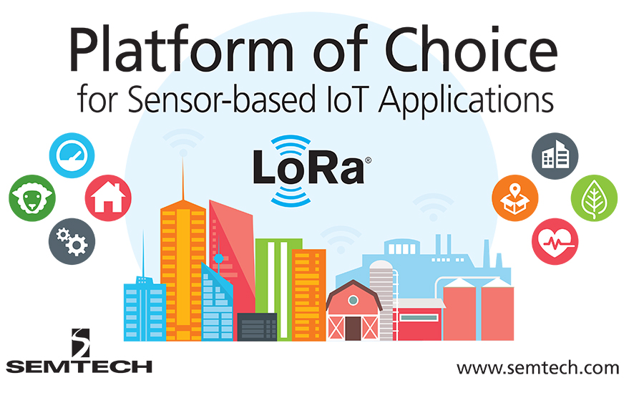
¿Dónde se puede usar LoRa o LoRaWAN?
Conexiones punto a punto (P2P) o máquina a máquina.
Redes de sensores en ciudades, campo o industria.
Redes IoT donde NO se requiere transferir voz o video.
Tracking de vehículos, animales o personas.
Redes privadas que no requieren conectarse a servicios en la nube.
O donde no hay cobertura celular.
Notes:
En resumen LoRa termina siendo una tecnología muy flexible para solucionar diversos y variados problemas, gracias a sus topologías de conexión P2P, mesh y redes LoRaWAN privadas o públicas. Gracias a su largo alcance y bajo consumo esto la hace una tecnología barata y fácil de implementar.

Slide 10
Limitaciones de LoRa y LoRaWAN
LoRa y LoRaWAN no son útiles en todos los casos de uso:
Realtime data - you can only send small packets every couple of minutes
Phone calls - you can do that with GPRS/3G/LTE
Controlling lights in your house - check out ZigBee or BlueTooth
Sending photos, watching Netflix - check out WiFi
Notes:
Sólo permiten enviar una cantidad muy limitada de datos y cada par de minutos, no permiten realizar llamadas de teléfono o controlar las luces de tu casa, ni tampoco enviar fotos o

Slide 11
Comparando diferentes tecnologías

Slide 12
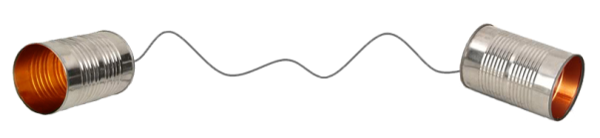
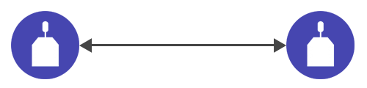
Modo LoRa: comunicación punto a punto
En modo Lora los nodos pueden funcionar con una conexión punto-a-punto (P2P) o mesh la principal característica de este modo es que no se requiere un dispositivo intermediario que administre la comunicación, los dispositivos pueden enviar entre ellos información directamente, esto es perfecto para comunicaciones sencillas y simples por ejemplo controlar el encendido y apagado de un motor.

Slide 13
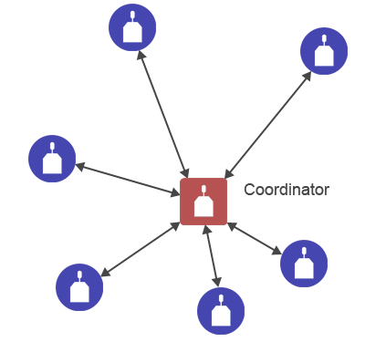
Redes Mesh
La otra manera es con un tipo de Mesh donde encontramos un nodo que se encarga de coordinar la red, sus desventaja es que esta limitada a 255 redes de 255 nodos* ya que el nodo coordinador solo puede escuchar un nodo a la vez.

Slide 14
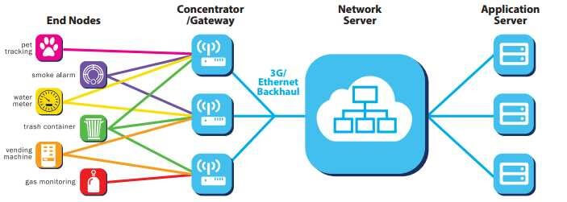
Modo LoRaWAN
Notes:
En modo LoRaWAN los nodos forzosamente se deben conectar a un gateway que soporta hasta 62,500* y puede escuchar 8 nodos a la vez, para poder unirse a la red y aprovechar las bondades del protocolo el nodo debe enviar una serie de llaves de identificación y seguridad, todos los nodos trabajan en un una conexión tipo estrella, los mismos nodos aun estando en movimiento se conectan al gateway más cercano y con mejor calidad de comunicación, muy similar a como funciona una red celular.

Slide 15
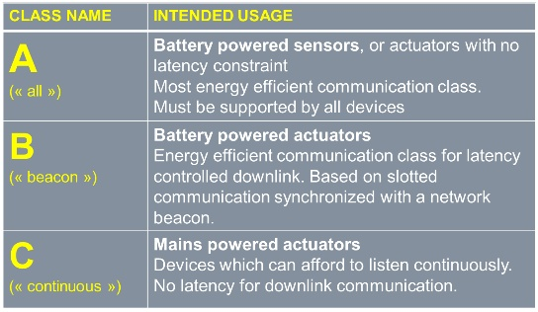
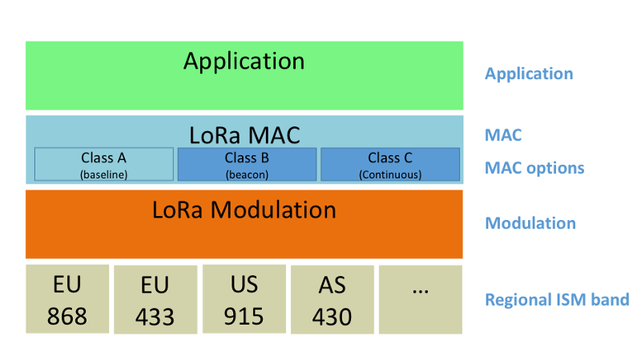
Clases
En protocolo LoRaWAN existen tres tipos de clases de nodo:
Notes:
Clase A: La más soportada en casi todos los dispositivos, este tipo de clase ofrece el mayor ahorro de energía debido a que solo entra en modo escucha (llamado ventana RX) después de enviar un datos hacia el gateway, por eso es ideal para dispositivos que usan una batería.
Clase B: Este tipo de dispositivos tiene las ventanas de recepción con base a tiempos predeterminados con el gateway, este tipo de nodos puede usar una batería o una fuente externa dependiendo de los tiempos asignados de escucha. Hasta el momento no conozco ningún servicio para lorawan que soporte esta clase hasta el momento
Clase C: Este tipo de clase ofrece el menor ahorro de energía debido a que siempre esta en modo escucha y solo cuando es necesario en modo transmitir, la recomendación es usarlo en dispositivos que cuentan con una fuente externa de alimentación.

Slide 16
Conexión ABP y OTAA
Existen dos maneras de conectarse a una red LoRaWAN:
ABP: Activation By Personalization
OTAA: Over The Air Activation
Notes:
Para lograr entrar a la red se requieren una serie de claves y número de identificación por parte del nodo para lograr el correcto funcionamiento de la red y mantener su seguridad:

Slide 17
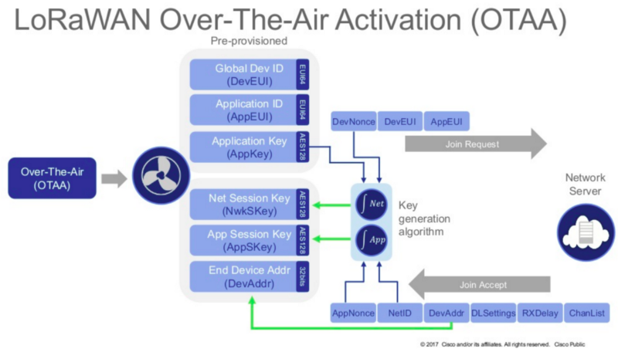
Modo OTAA

Slide 18
Parámetros OTAA
El modo OTAA (Over-The-Air-Activation) es la manera más segura de conectarse a la red los parámetros de configuración son:
DevEUI: Este es un identificador de fábrica, hace a cada dispositivo único. Esta configuración en algunos dispositivos se puede ajustar.
AppEUI: Identificador de aplicación unico utilizado para agrupar objetos. Esta dirección de 64 bits se, utiliza para clasificar los dispositivos por aplicación. Esta Configuración se puede ajustar
AppKey: Es una clave secreta AES de 128bits compartida entre el dispositivo periférico y la red. Se utiliza para determinar las claves de sesión. Esta configuración se puede ajustar.

Slide 19
Conexión OTTA
Con estos datos de manera simple la conexión se realiza de la siguiente manera:
1.- El nodo solicita un join (o inicio de sesión) a la red con los datos de configuración y abre la ventana de recepción.
2.- El Gateway recibe la solicitud y la envía al servidor.
3.- El servidor verifica que el nodo este dado de alta y la llave de encriptación sea correcta.
4.- Si es correcta asigna una sesión temporal y la envía por medio del gateway al nodo, si los datos son incorrectos rechaza el join.
5.- El nodo recibe la sesión temporal y puede enviar datos a la red.
Notes:
La principal ventaja de la conexión tipo OTAA es la seguridad ya que la sesión se dice: “se crea en el aire” y se renueva cada vez que el dispositivo pierde la conexión, es apagado o reiniciado, esto dificulta que alguien pueda robar la sesión y clonar el dispositivo.

Slide 20
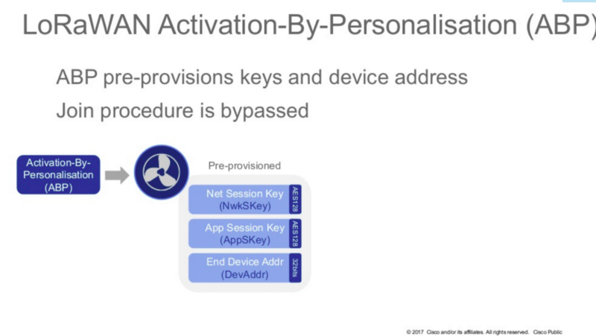
ABP

Slide 21
Parámetros ABP
El modo ABP (Activation By Personalization) es el modo más sencillo de conexión, los parámetros de conexión son:
DevAddress: Dirección lógica (equivalente a una dirección IP) que se utilizará para toda comunicación posterior con la red.
NetworkSessionKey: Clave de cifrado entre el dispositivo y el operador utilizado para las transmisiones y para validar la integridad de los mensajes.
ApplicationSessionKey: Clave de cifrado entre el dispositivo y el operador (a través de la aplicación) utilizada para transmisiones y para validar la integridad de los mensajes.

Slide 22
Conexión ABP
Con estos parámetros la conexión se realiza de la siguiente manera:
El dispositivo envía datos hacia al Gateway
El Gateway válida que los datos corresponda a la sesión
Si es correcta la sesión se procesan los datos, sino se rechazan.
Notes:
La principal ventaja de este tipo de conexión es que no se requiere hacer un join a la red para poder enviar datos, la confirmación del lado del servidor no es necesaria ya que la sesión ya está manualmente asignada, para dispositivos que están en movimiento o no tienen excelente recepción este tipo de conexión es ideonia. La desventaja es que al encontrarse la llave de encriptación en el dispositivo pudiera ser extraída y clonada por una atacante.

Slide 23
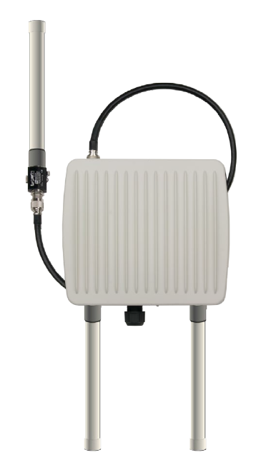
Gateways LoRaWAN
Es el concentrador al que se conectan todos los dispositivos en una red LoRaWAN.
Al igual que en un red wifi el router se encarga de recibir y enviar a internet la información de nuestras computadoras y viceversa cuando recibe información desde internet.
El Gateway se encarga de comunicarse de forma bidireccional vía LoRa con los nodos finales.

Slide 24

Tipos de Gateways
Lo primero que debemos saber es que hay una gran variedad de gateways en el mercado y con ello una gran variedad de características diferentes entre ellos, pero hay unas que casi siempre comparte y son:
Para América y Europa chip SX1301 (para 915 y 868 MHZ)
8 canales de recepción simultánea
1 canal de transmisión
Sistema operativo basado en Linux

Slide 25
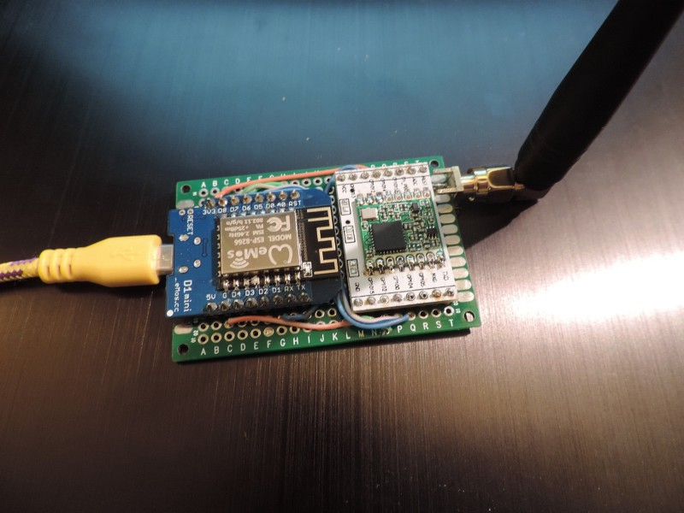
Gateway monocanal
Hay un tipo de gateway llamado single channel que se caracteriza por tener solo un canal de escucha comparado contra los otros que tienen 8, este tipo de gateway solo se recomienda para las personas que van iniciando y para hacer pruebas de concepto, ya que tanto el chip como el procesador, no soportan una gran cantidad de nodos.

Slide 26
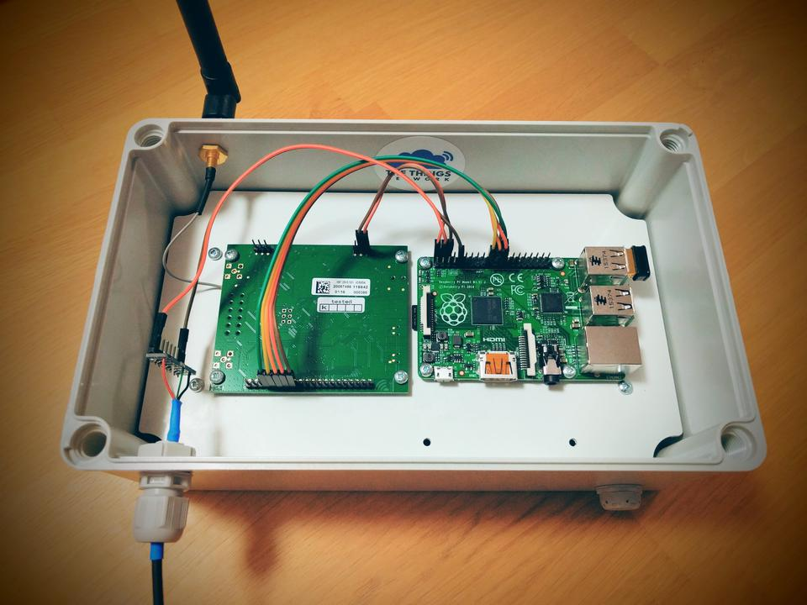
Gateway multicanal
Por muy poco dinero podemos construir un Gateway multicanal utilizando una simple Raspberry Pi y un Gateway LoRaWAN.

Slide 27
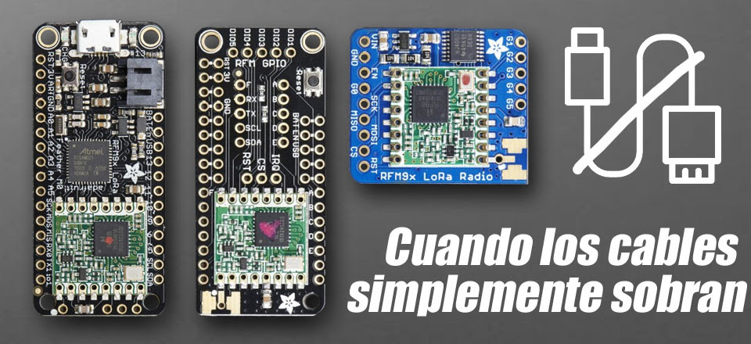
Nodos

Slide 28
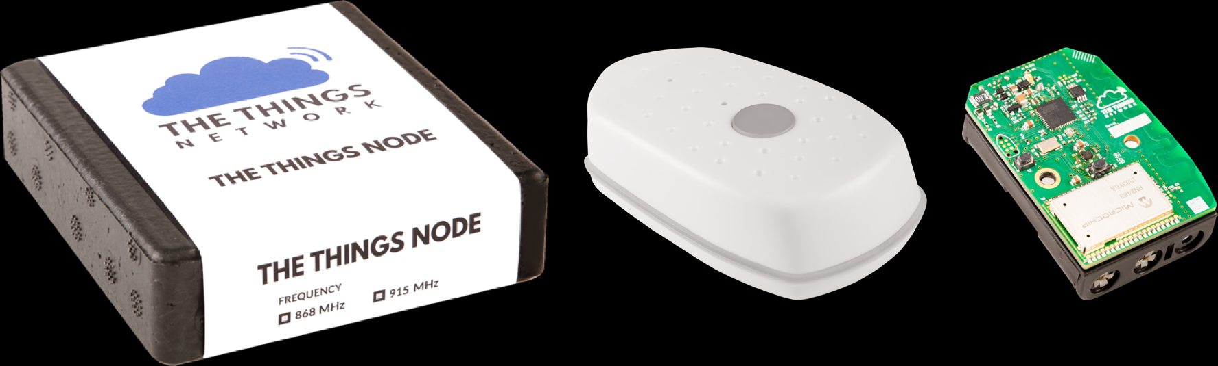
The Things Node

Slide 29
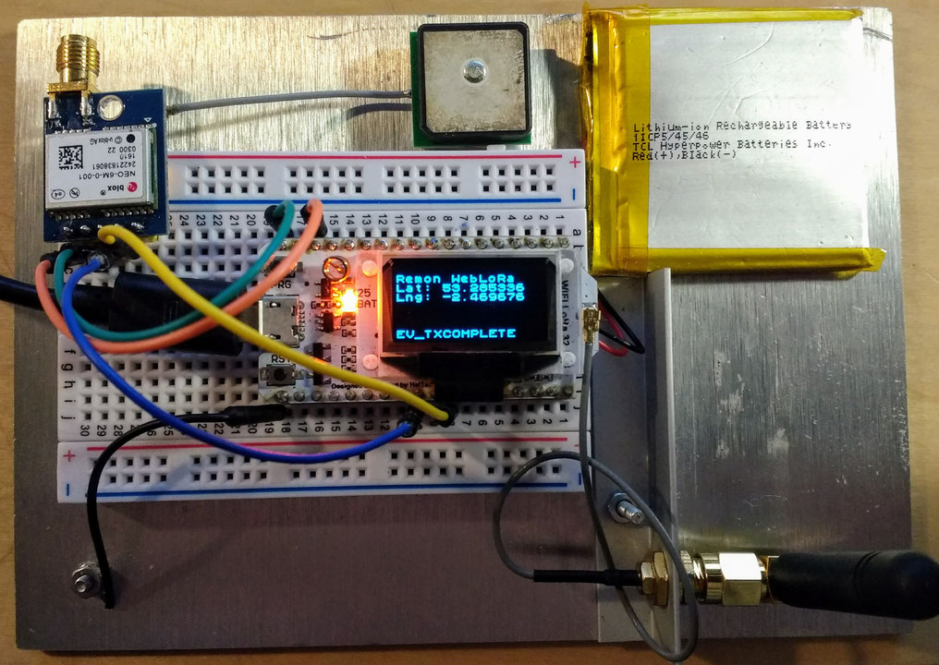
Un nodo DIY
Notes:
En los últimos meses han aparecido gran número de placas con el chip ESP32, e incluso pantallas OLED que incluyen capacidades LoRaWAN. Incluso usando el entorno Arduino es fácil construir nodos DIY.

Slide 30
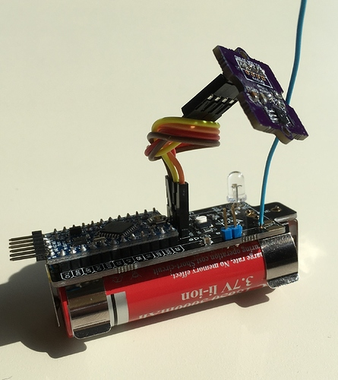
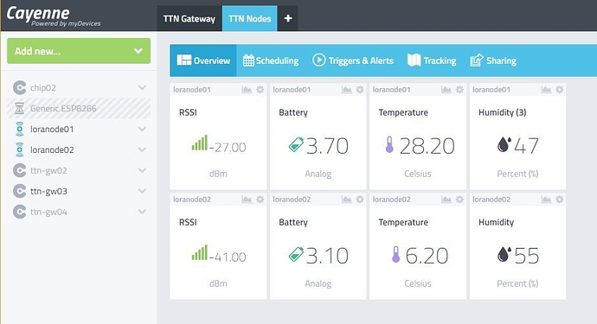
Aplicaciones sencillas y económicas

Slide 31
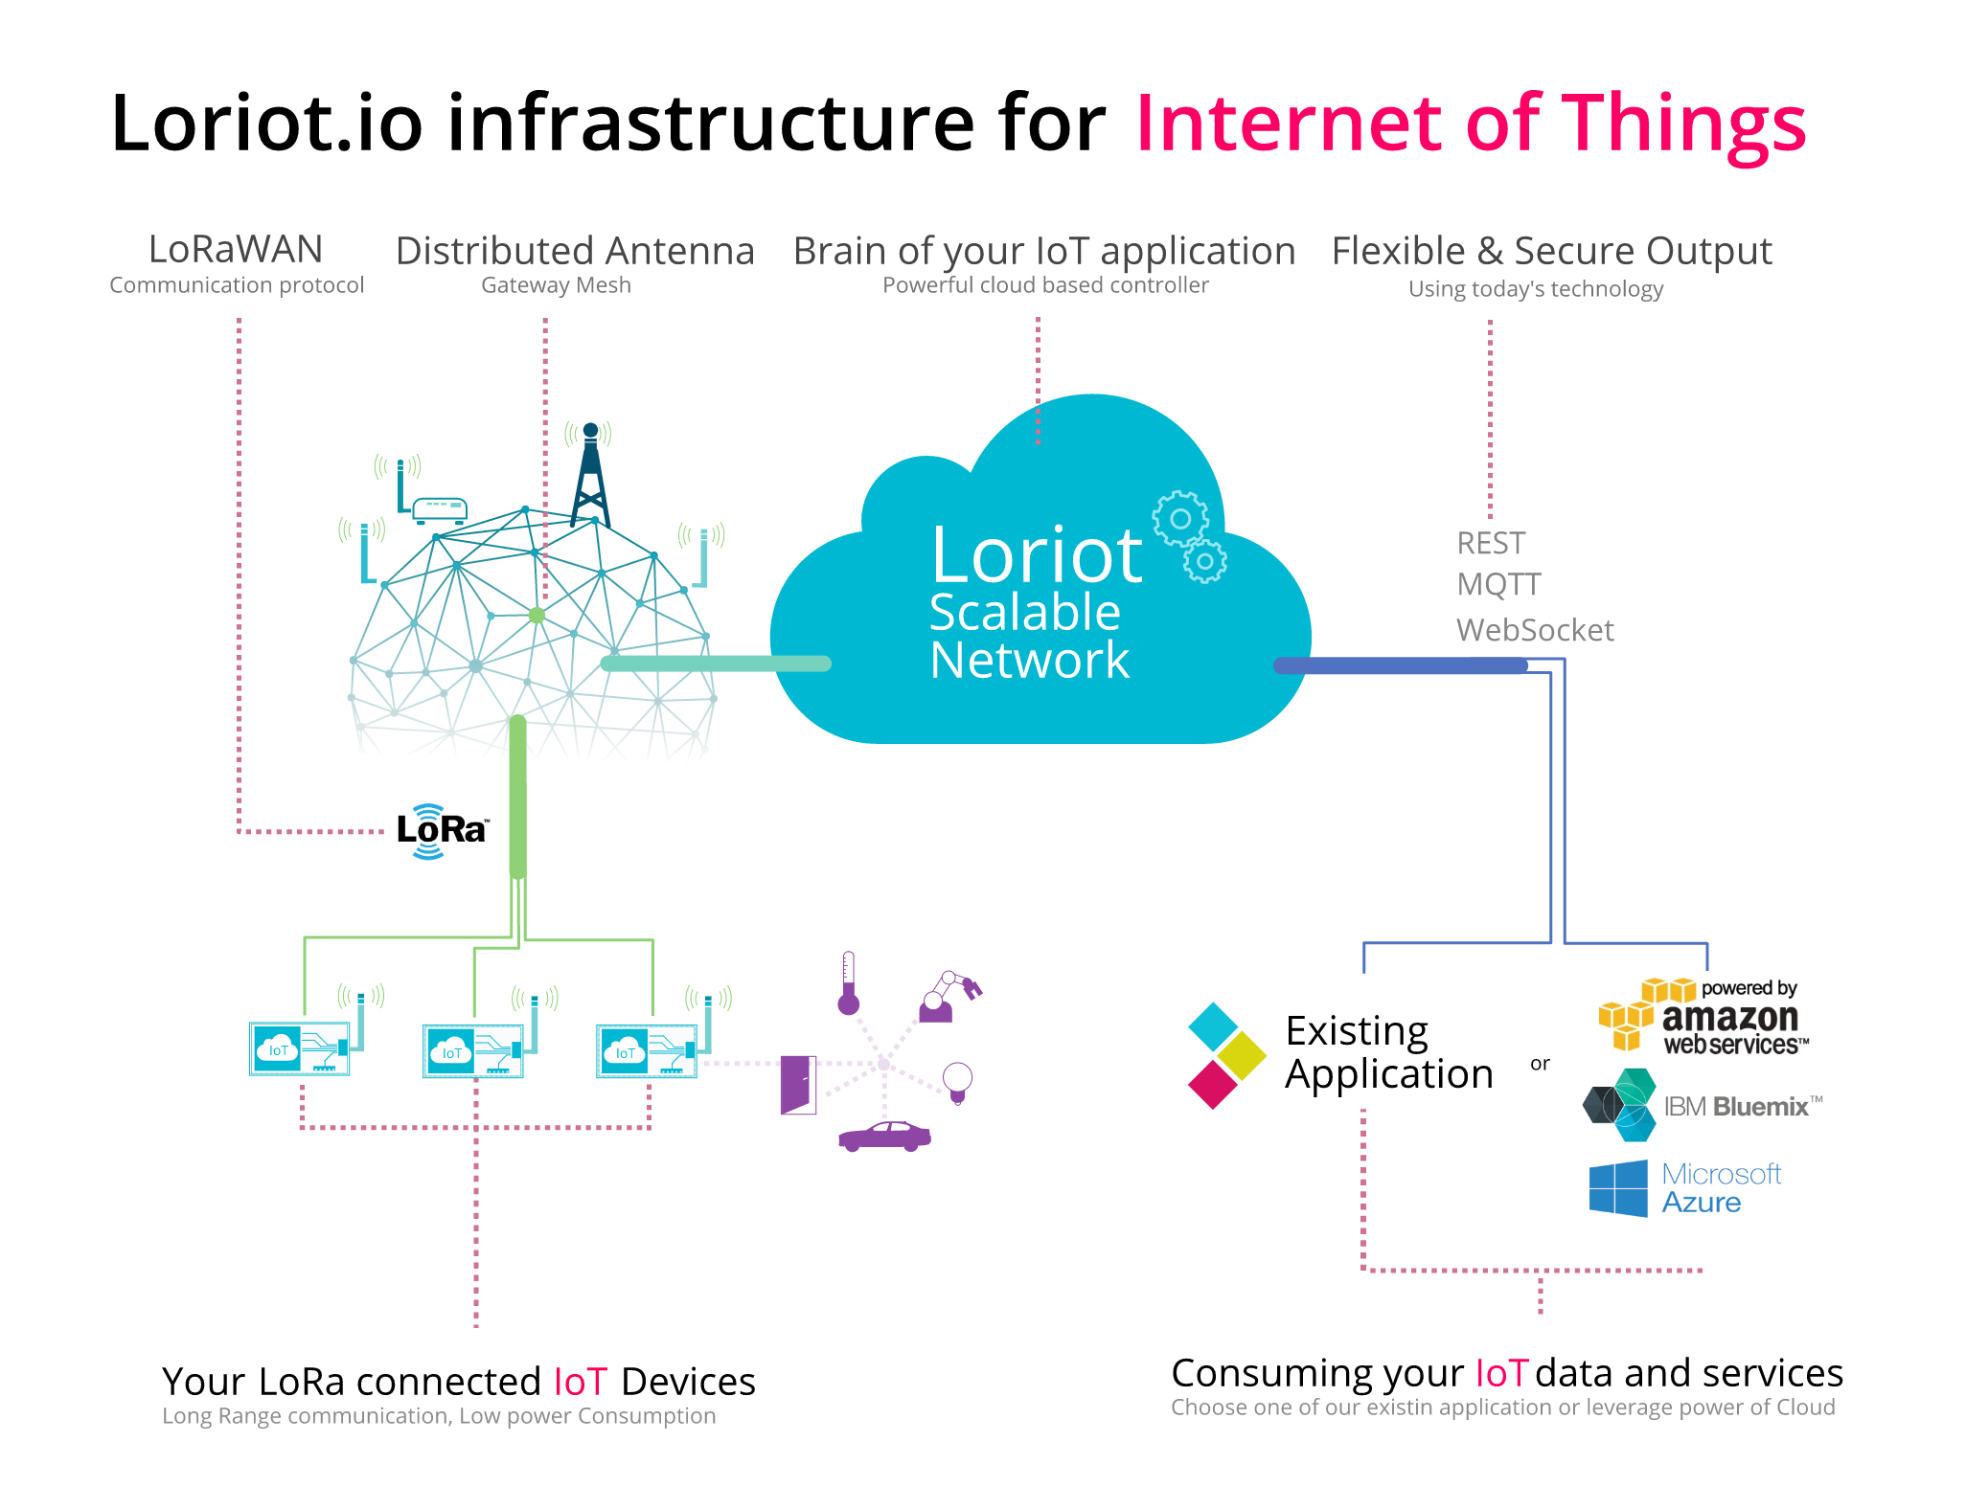
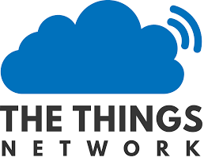
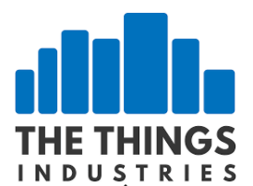
Plataformas IoT que utilizan LoRa

Slide 32
The Things Network
Our mission is to build a DECENTRALIZED,
OPEN and CROWDSOURCED
INTERNET OF THINGS data network
OWNED and OPERATED by its USERS
Notes:
Una red abierta*

Slide 33
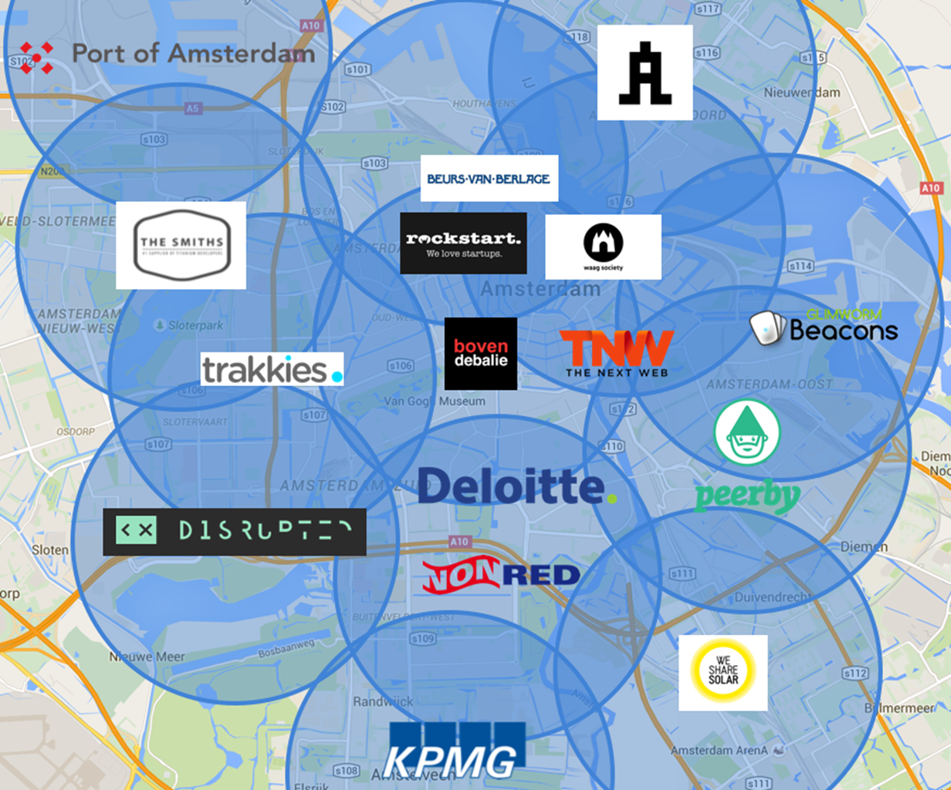
Amsterdam La primera red LoRaWAN de TTN
Notes:
La red de Amsterdam se desplegó en 6 semanas con la ayuda de un montón de partners y supuso un gran impulso para el kickstarter de The Things Network.

Slide 34
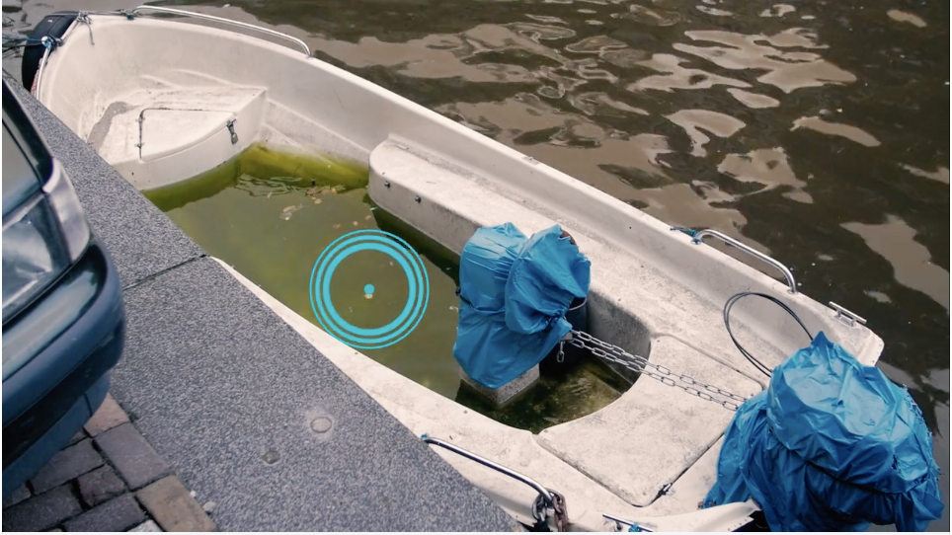
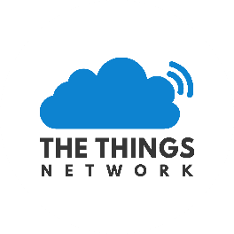
Primer caso de uso
HOOSJE BOOTJE
Notes:
Hoosje Bootje, first use case
It is the use cases (applicationsa) that adds value to the network. Here you can see an example of a water leakage detector in boats. Amsterdam has a lot of canals and people use boats to travel from one place to another. These sensors placed in the boats can detect if there is any leakage and inform the cleaning/repair company to fix it asap. The communication between the sensors in the boats and gateway doesnt have to depend on 3G/WiFi/Bluetooth, It happens over LoRaWAN. Also the battery life of these sensors is so high that you don’t have to worry about replacing them every now and then.
You should find a use-case/application that can be built over the network and provides value to the community.

Slide 35
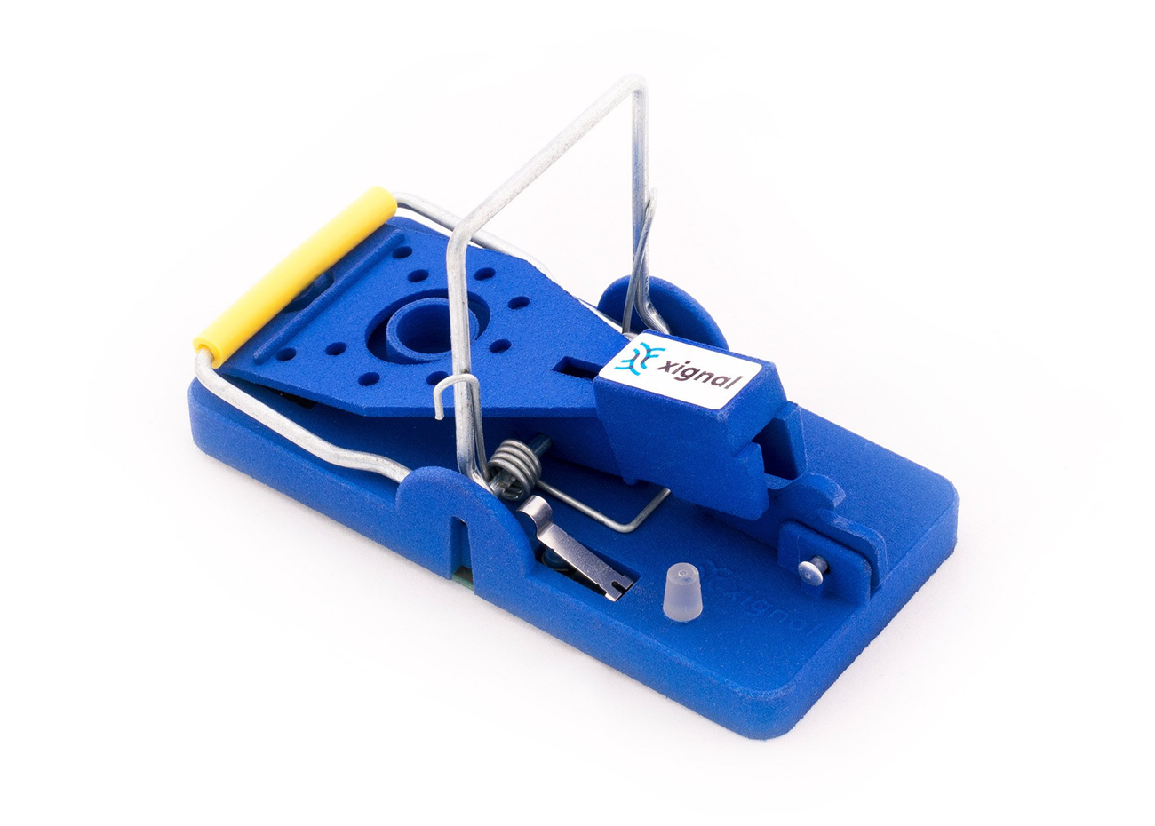

Aplicaciones curiosas
SMART MOUSE TRAP
www.xignal.com
Notes:
En muchos casos

Slide 36

Participación ciudadana
Air Pollution Monitor
AELORA
www.aelora.nl
Notes:
Air Quality sensor, embedded in a 3D printed bird.
Tale = antenna
Sensors are embedded in the beak of the bird

Slide 37
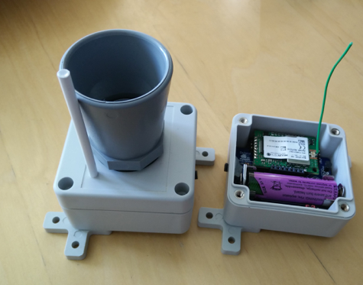
Utilidad pública
Flood Network
www.flood.network
Notes:
Monitorización del caudal de los ríos

Slide 38
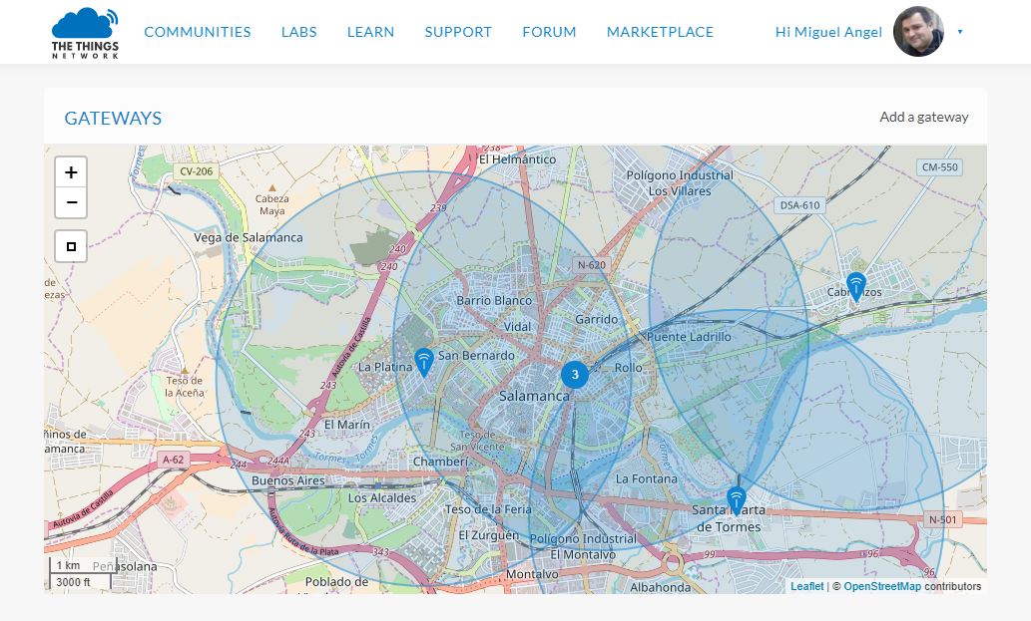
Salamanca la primera red LoRaWAN de Castilla y León y cuarta de España
https://www.thethingsnetwork.org/community/salamanca/
Notes:
Con tan solo 4 antenas hemos cubierto prácticamente toda el area metropolitana y el alfoz de Salamanca.

Slide 39
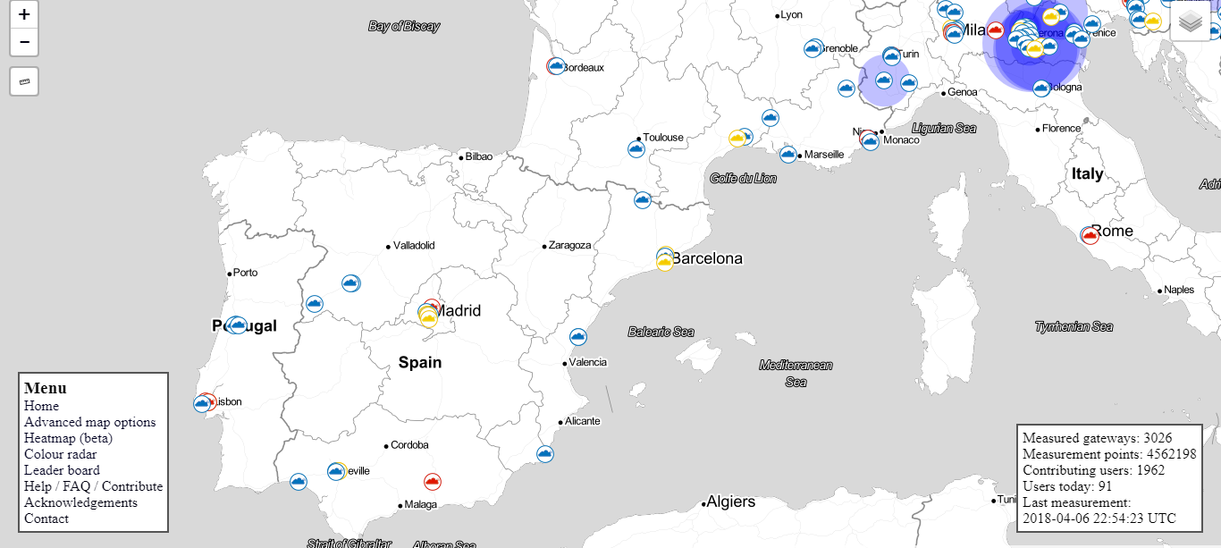
No sólo en la capital
Notes:
En España somos ya 4 comunidades oficiales de TTN, Barcelona, Madrid, Asturias y Salamanca. Nosotros tenemos antenas desplegadas en Salamanca capital y el alfoz y también en Ciudad Rodrigo.

Slide 40
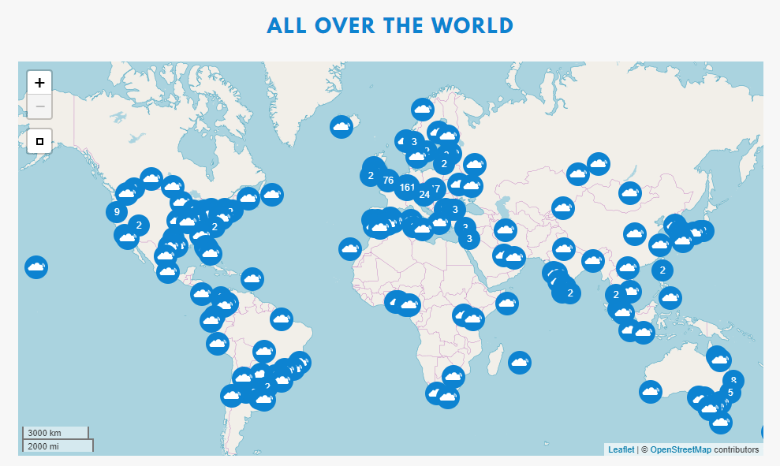
Más de 3500 gateways activos
Notes:
A día de hoy hay más de 3500 gateways activos repartidos por todo el mundo, hace tan solo una semanas había pocos más de 3000.

Slide 41
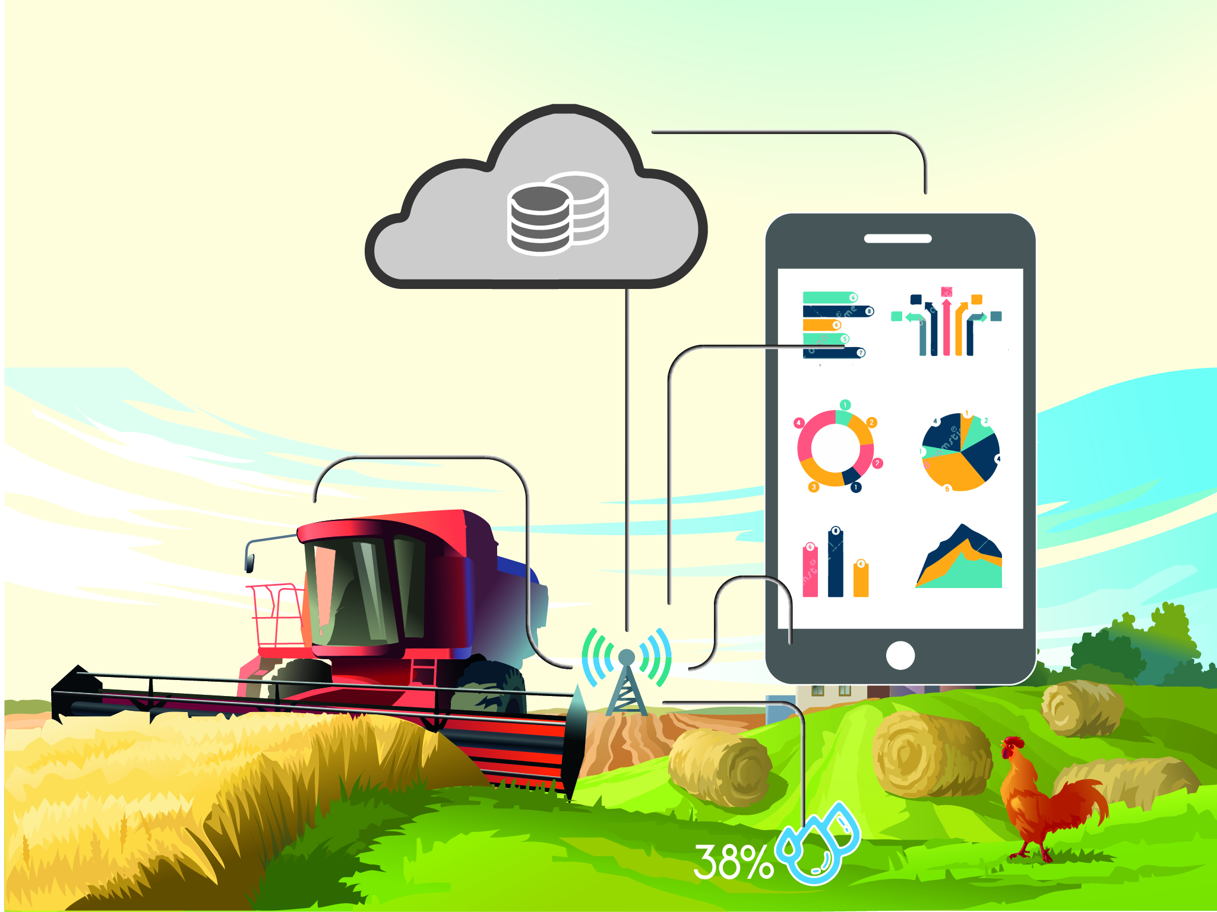
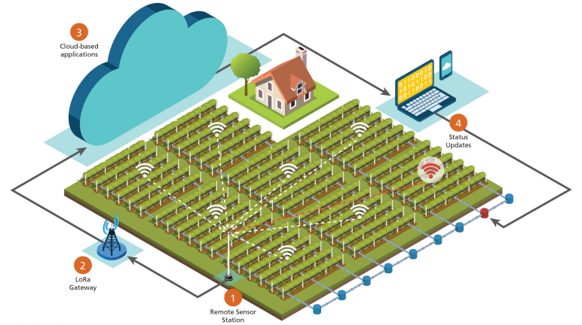
Algunas de las aplicaciones de
Notes:
IoTerra es un servicio de riego racional que proporciona una “receta para el riego” dando a los agricultores información fiable sobre cuándo y cómo se debe regar en función de: mediciones de campo (humedad del suelo), las necesidades específicas de la planta, el tipo de suelo, el periodo de vegetación y el pronóstico del tiempo ( la precipitación pronosticada).

Slide 42
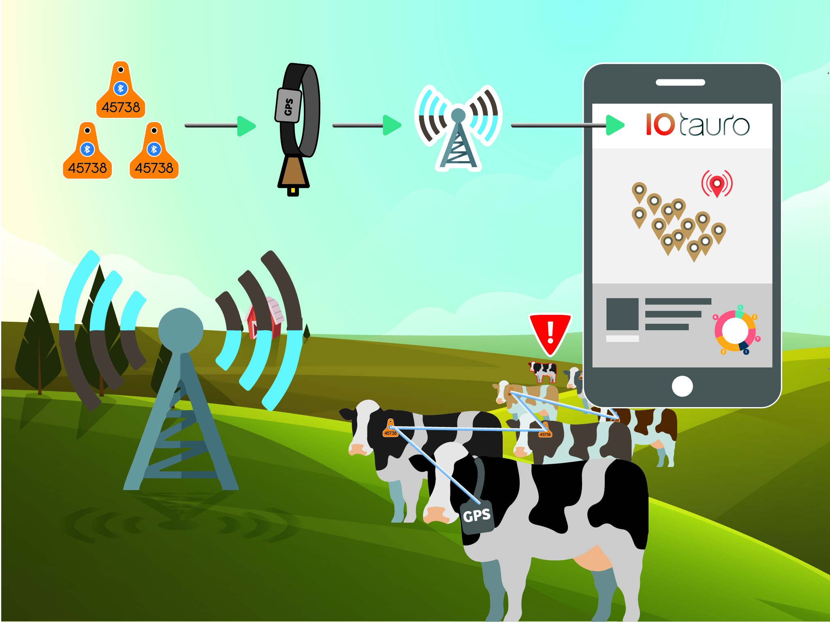
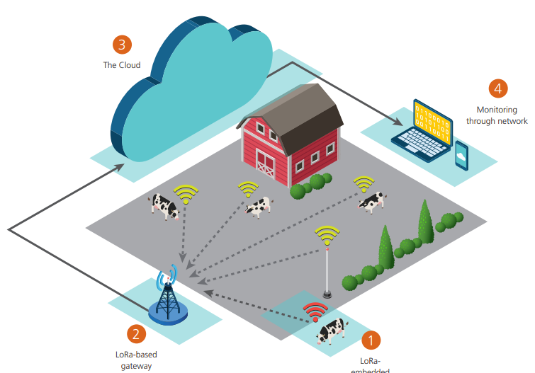
Algunas de las aplicaciones de
Notes:
Monitoriza a los animales e informa de lo que es necesario según sea la cuadra ganadera o la situación concreta de cada animal.
Permite informarse de la situación y localización de hembras parturientas en explotaciones extensivas, de la relación de los machos con cada una de las hembras, independientemente de si la explotación es intensiva o extensiva. Informa al veterinario en tiempo real del estado de vacas preñadas o de terneros recién nacidos.

Slide 43
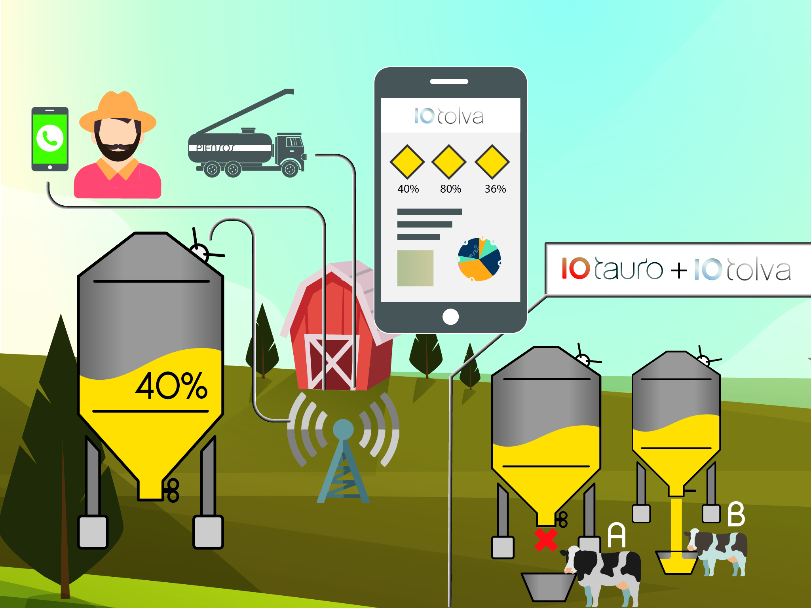
Algunas de las aplicaciones de
Notes:
Iotolva está pensada para controlar los silos y tolvas de explotaciones agrícolas y ganaderas. Es capaz de monitorizar el estado y el volumen del contenido de los silos sin necesidad de asomarse a ellos. También informa de la situación de cada uno y permite a responsables o proveedores tomar decisiones o dejar que la propia aplicación gestione la demanda.
IoTolva mejora la eficacia y reducir los costes logísticos de las empresas de servicio, así como informar a los ganaderos de la carga de pienso del silo o del cebo consumido por cada animal.

Slide 44
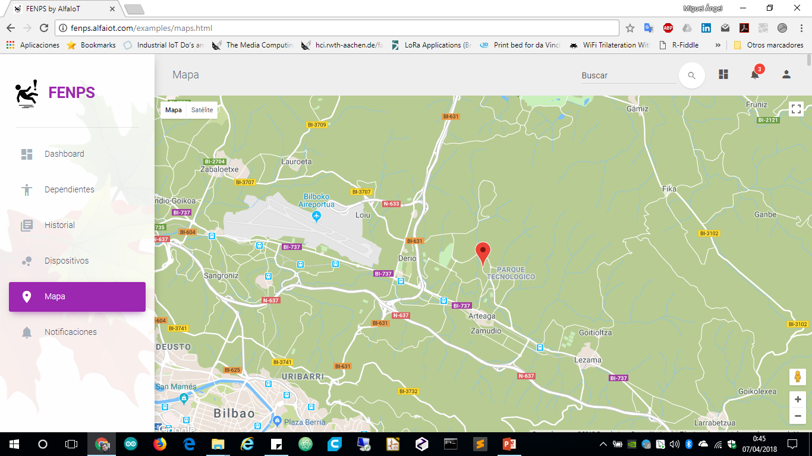



Proyectos en marcha en Salamanca
Fall Early Notice and Position System (FENPS) – Sistema de Notificación temprana de caídas y posicionamiento.
FENPS es un proyecto de AlfaIoT y la comunidad maker de Salamanca para ancianos y personas dependientes en general.
Permite la alerta temprana por desorientación o caída de estas personas. Avisando en cualquiera de sus dispositivos a familiares, instituciones o asociaciones preocupadas por su bienestar.
La Caja Maker Space Salamanca
Notes:
Se desarrollarán dispositivos capaces de detectar estos problemas. Una vez detectados comunicarán la incidencia a través de una red inalámbrica cuya comunicación está específicamente diseñada para el Internet de las Cosas ideal por su facilidad de instalación, área de cobertura y precio. La plataforma tendrá capacidad de crecimiento vertical y horizontal. Vertical porque permite ir incorporando dispositivos que midan nuevos parámetros con facilidad. Y horizontal porque es muy fácil aumentar el área de cobertura de la solución, así como su réplica en otras ciudades. Se realizará en el área metropolitana de Salamanca donde viven más de 60.000 personas con estas necesidades.

Slide 45
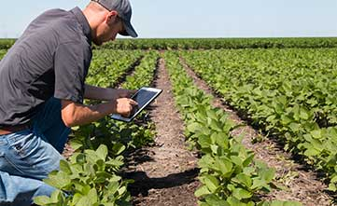
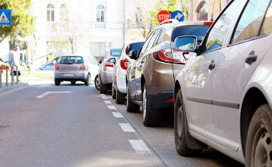
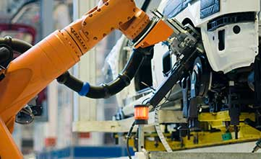
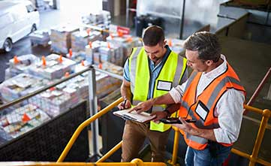
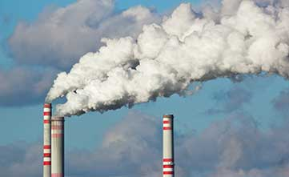
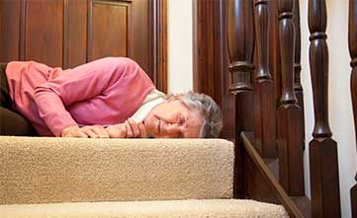
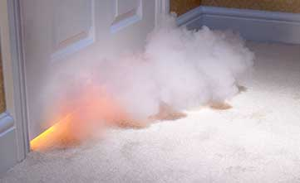
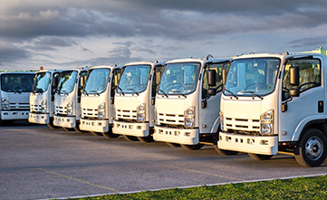




















Pero hay muchas más…

Slide 46

Tan sólo un último ejemplo: Waste Management

Slide 47
Gracias por su atención
Miguel Ángel Casanova González @MiguelACasanova responsable de Desarrollo e Inteligencia Artificial de Automatización del Internet de las Cosas, SL http://alfaiot.com @alfaIoT
CEO de SIMAC Mundo Digital, SL http://simac.es @SIMACMD empresa perteneciente a Aetical https://www.aetical.com/ @AETICAL
Presidente de La Caja Maker Space Salamanca: http://lacajamakerspace.org
Iniciador de TTN Salamanca: https://www.thethingsnetwork.org/community/salamanca/

